Slide 1
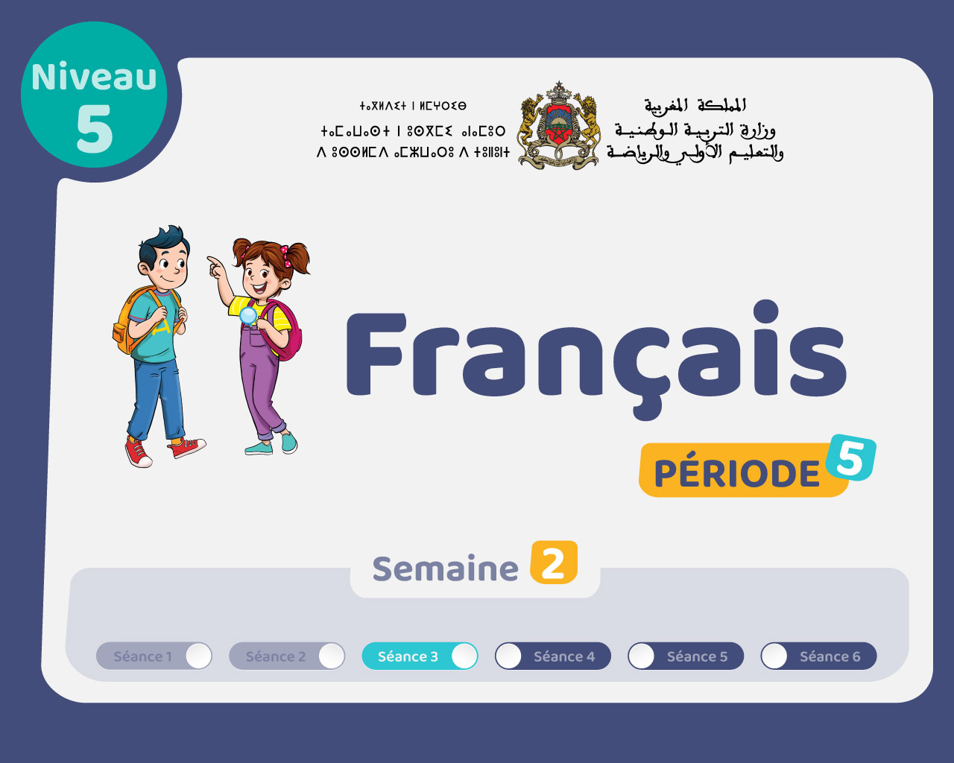

Slide 2

Il convient de lancer le mode diaporama pour la diffusion de la leçon en classe
Réservé à l’enseignant (e)

Slide 3




Pictogrammes
Réservé à l’enseignant (e)
L’enseignant (e) parle
Diffusion d’un média
Média en cours de diffusion
Fin du média. Passer au slide suivant
Expliquer, donner une consigne
Désigner un élève

Slide 4
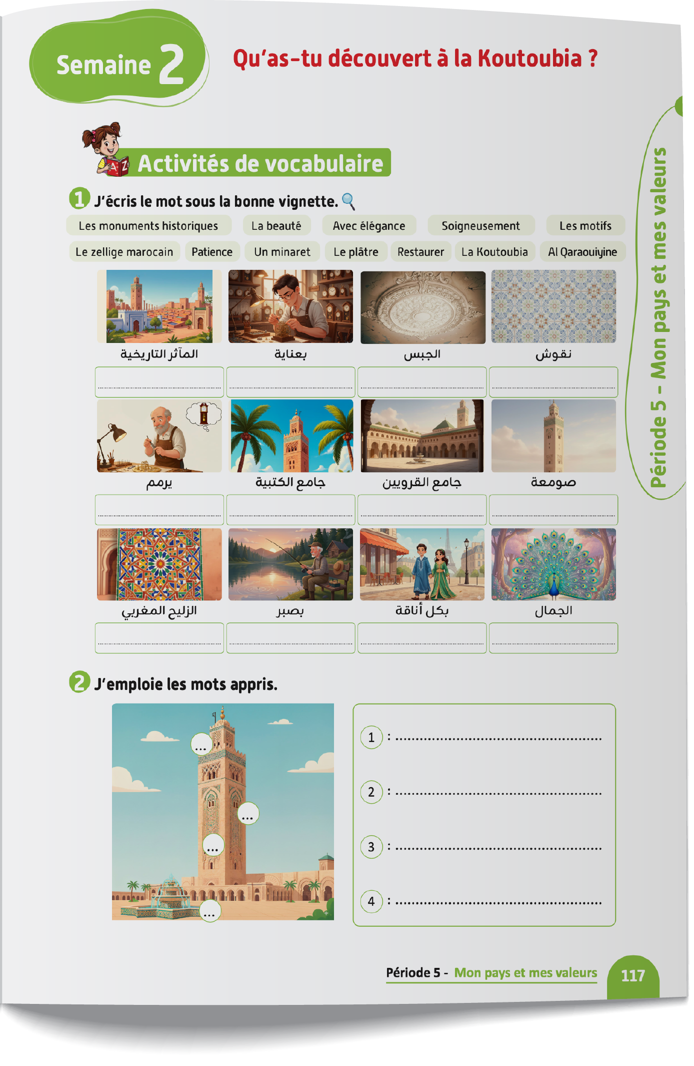
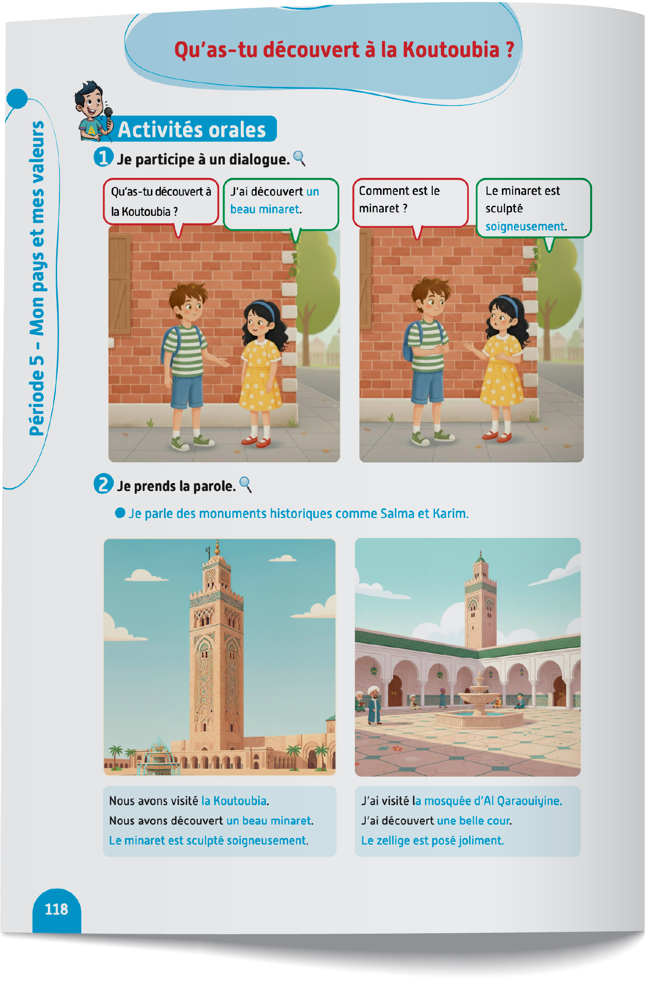
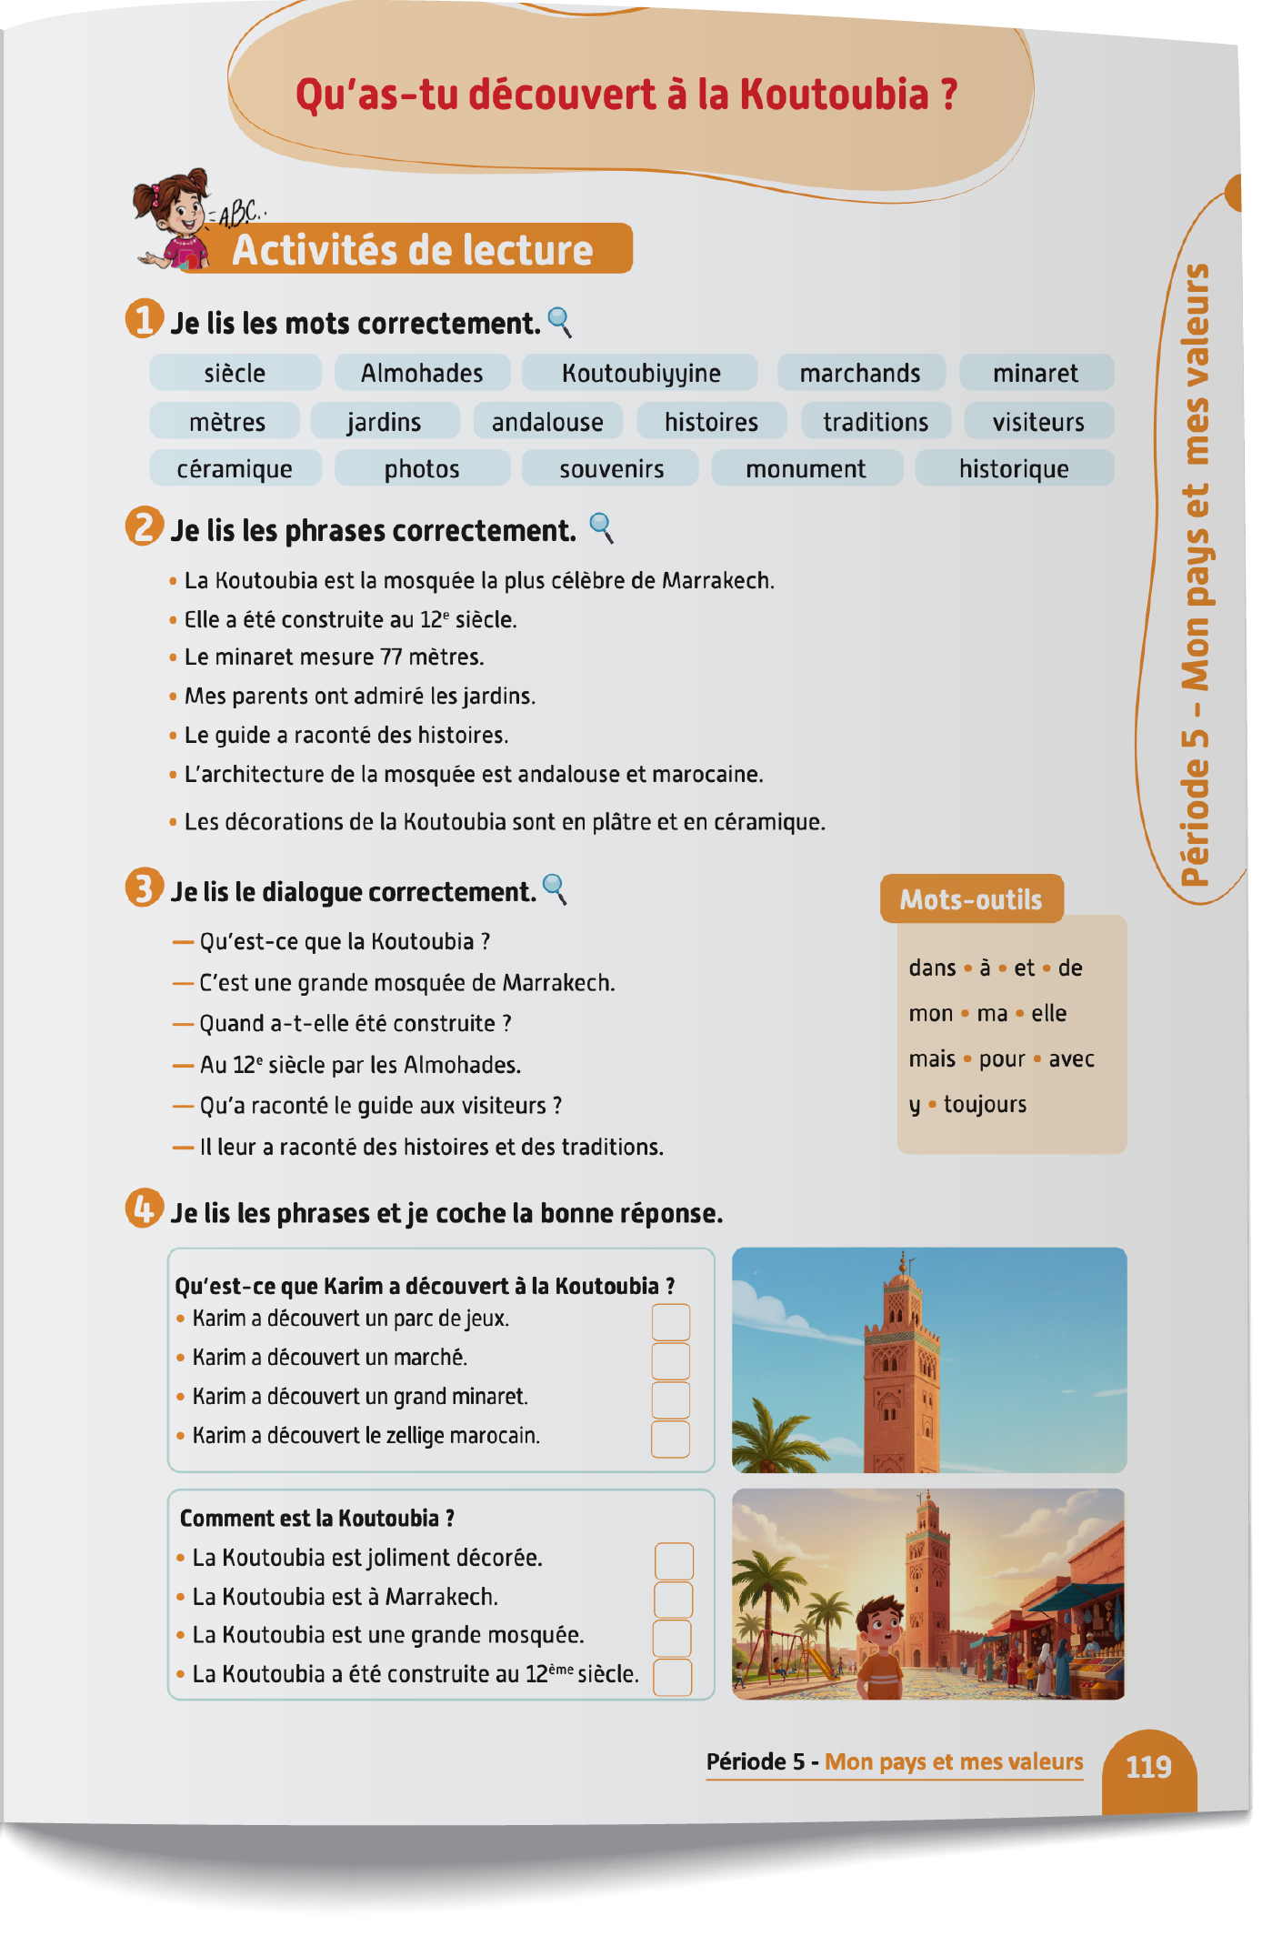
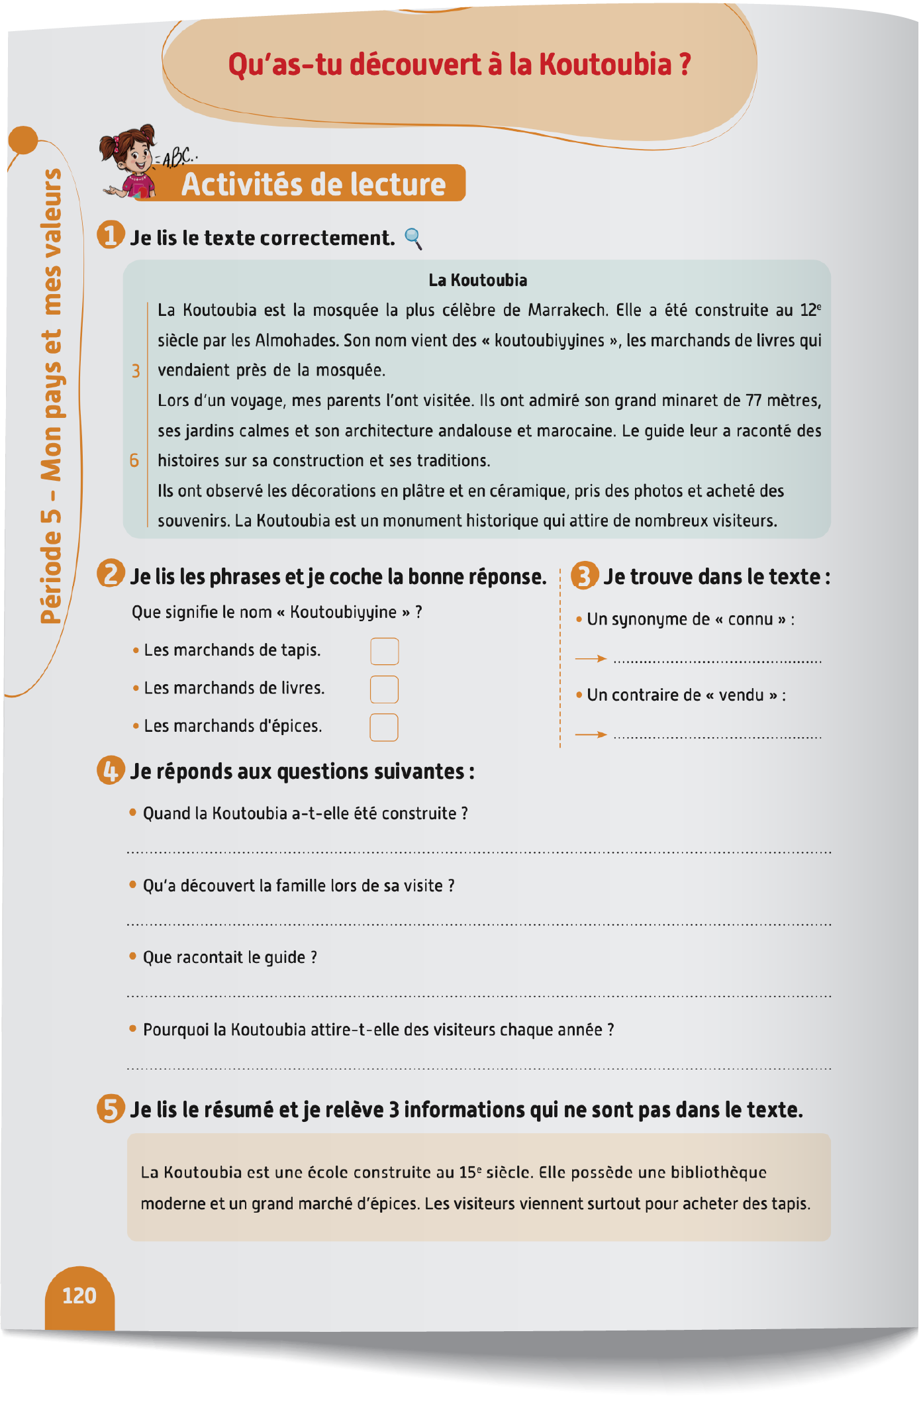
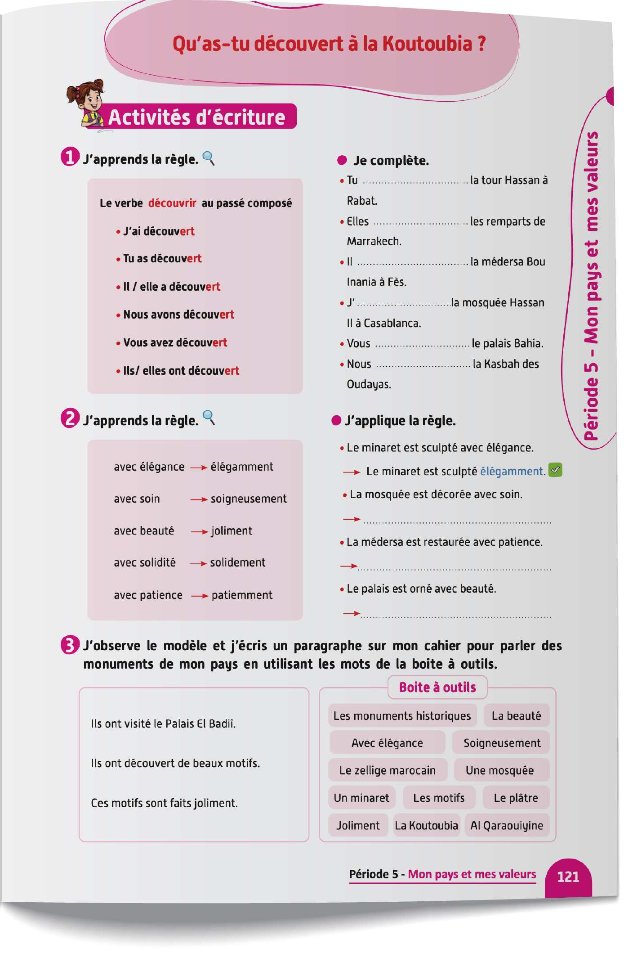
Contenu de la semaine
Réservé à l’enseignant (e)

Slide 5

Organisation de la semaine
Réservé à l’enseignant (e)
Séance 1
Séance 4
Présentation du vocabulaire
Exploitation du vocabulaire
Activités de vocabulaire sur livret
Oral – Dialogue
Lecture – Texte ( fluidité et compréhension)
Séance 2
Séance 5
Oral – Acte de parole 1
Ecrit – Point de langue 1
Lecture – Mots avec difficultés
Oral – Prise de parole
Ecriture – Texte
Séance 3
Séance 6
Oral - Acte de parole 2
Ecrit – Point de langue 2
Lecture – Phrases
Révision
Lecture offerte

Slide 6



Plan de la séance 3
Réservé à l’enseignant (e)
1. Acte de parole
Poser la question : « Comment ça va ? »
Poser la question : Comment est le minaret ?
Répondre à la question : Comment est le minaret ?
Point de langue : les adverbes en -ment
Lecture de phrases.

Slide 7



Bonjour les enfants ! La leçon de français commence maintenant. Soyez attentifs.

Slide 8

Aujourd’hui, nous allons apprendre à poser une question avec Majd et Nada. Soyez attentifs.

Slide 9

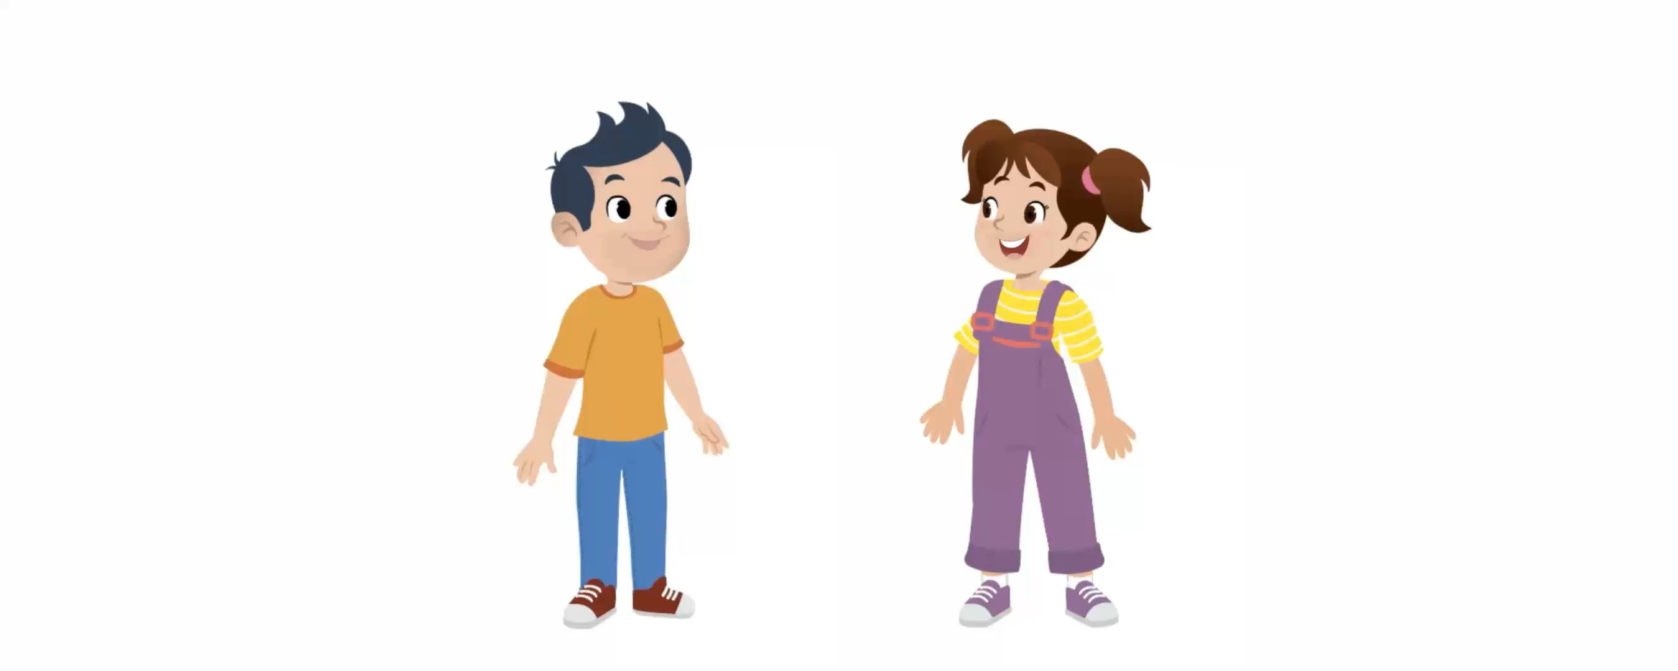


Lecture de la vidéo.

Slide 10
Maintenant, nous allons apprendre à poser les questions comme Majd et Nada. Répétons ensemble.
Comment est le minaret ?
Comment est le zellige marocain ?

Slide 11

Maintenant, nous allons apprendre à répondre aux questions : « Comment est le minaret ? » « Comment est le zellige marocain ? ».

Slide 12

Lecture de la vidéo.

Slide 13
Maintenant, nous allons apprendre à répondre comme Majd et Nada. Répétons ensemble.
Le minaret est sculpté soigneusement.
Le zellige est posé joliment.

Slide 14
Voici d’autres exemples :
La mosquée est décorée élégamment.
Les décorations sont réalisées précisément.

Slide 15






À votre tour. Qui veut passer au tableau pour jouer la scène ?
Comment est ________ ?
__________ est sculpté avec ________.

Slide 16


À votre tour. Qui veut passer au tableau pour jouer la scène ?
Comment est ________ ?
______ est restauré avec ________.

Slide 17


À votre tour. Qui veut passer au tableau pour jouer la scène ?
__________ est posé __________.
Comment est ________ ?

Slide 18


Chacun joue le dialogue avec son voisin.
__________ est _______________.
Comment est ________ ?

Slide 19

Plan de la séance 3
Réservé à l’enseignant (e)
Poser la question : Comment est le minaret ?
Répondre à la question : Comment est le minaret ?
2. Ecrit : Point de langue
Point de langue : les adverbes en -ment
Lecture de phrases.

Slide 20
Nous allons apprendre à utiliser les adverbes en –ment.
Les adverbes en -ment

Slide 21


Lecture de la vidéo.

Slide 22
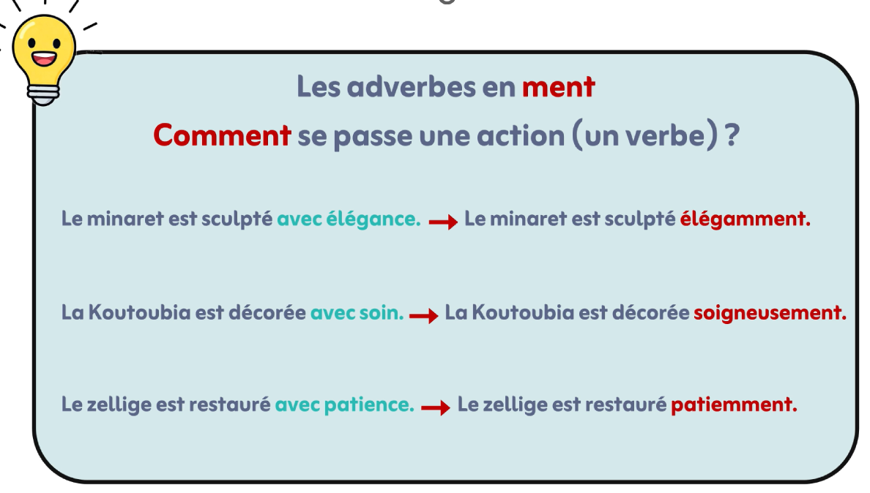
Répétons ensemble.

Slide 23

Prenez vos ardoises.

Slide 24
Sur vos ardoises, transformez les mots en couleur en adverbes en –ment.
Les mosquées au Maroc sont construites avec patience.

Slide 25
Levez les ardoises.

Slide 26
Corrigez.
Les mosquées au Maroc sont construites patiemment.

Slide 27
Sur vos ardoises, transformez les mots en couleur en adverbes en –ment.
La médersa Ben Youssef est décorée avec soin.

Slide 28
Levez les ardoises.

Slide 29
Corrigez.
La médersa Ben Youssef est décorée soigneusement.

Slide 30
Sur vos ardoises, transformez les mots couleur en adverbes en –ment.
Le minaret est construit avec solidité.

Slide 31
Levez les ardoises.

Slide 32
Corrigez.
Le minaret est construit solidement.

Slide 33
Prenez vos livrets à la page 121.

Slide 34

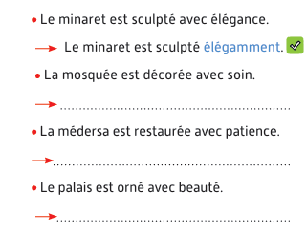
Vous allez faire l’activité 2. Je vais expliquer la consigne et passer entre les rangs pour vous aider.

Slide 35
Corrigez.
La mosquée est décorée soigneusement.
La médersa est restaurée patiemment.
Le palais est orné joliment.

Slide 36
Plan de la séance 3
Réservé à l’enseignant (e)
Poser la question : Comment est le minaret ?
Répondre à la question : Comment est le minaret ?
Point de langue : les adverbes en -ment
3. Lecture
Lecture de phrases.

Slide 37

Maintenant, nous allons faire de la lecture.

Slide 38
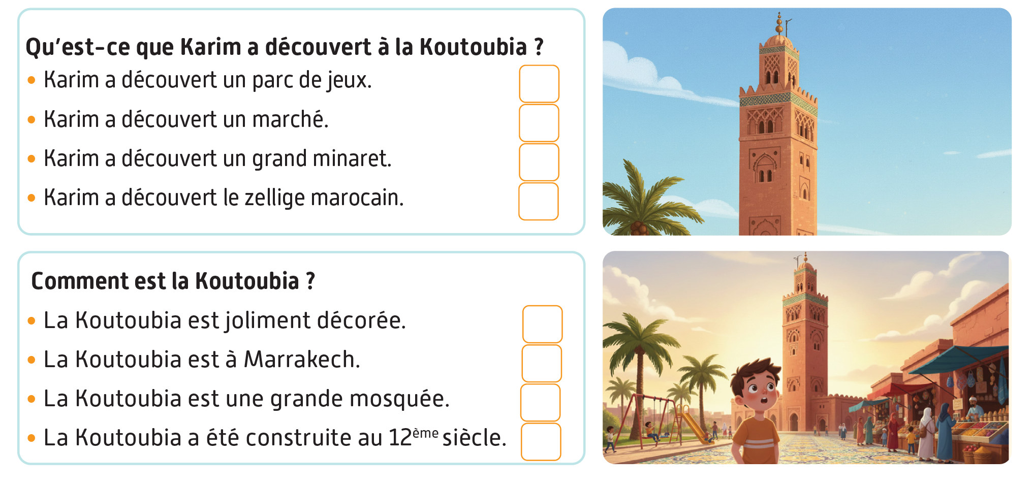
Observez cette image et lisez la question. Je vais vous proposer des réponses.
Qu’est ce que Karim a découvert à la Koutoubia ?

Slide 39
Ecrivez le numéro de la bonne réponse sur votre ardoise (1, 2, 3 ou 4).
Qu’est ce que Karim a découvert à la Koutoubia ?
Karim a découvert un parc de jeux.
Karim a découvert un marché.
Karim a découvert un grand minaret.
Karim a découvert le zellige marocain.

Slide 40

Prenez vos ardoises.

Slide 41
La bonne réponse est : « 3, Karim a découvert un grand minaret. ». Qui veut lire et expliquer la réponse ?
Qu’est ce que Karim a découvert à la Koutoubia ?
Karim a découvert un parc de jeux.
Karim a découvert un marché.
Karim a découvert un grand minaret.
Karim a découvert le zellige marocain.

Slide 42


Prenez vos livrets à la page 119. Avec votre voisin, vous allez lire et répondre aux questions de l’activité 4. Je vais circuler entre les rangs pour vous aider.

Slide 43
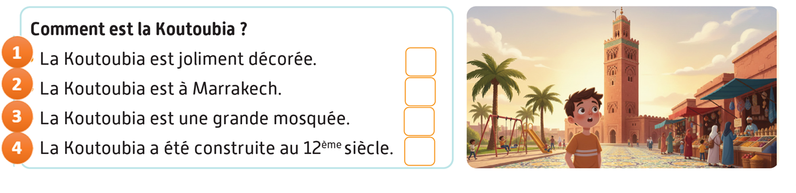
La bonne est réponse est : « 1. La Koutoubia est joliment décorée. » Qui veut lire et expliquer la réponse ?
X

Slide 44
Notez les devoirs à faire à la maison. Vous allez lire et recopier le dialogue de la page 119.

Slide 45


La séance d’aujourd’hui est terminée. À bientôt.

